Slide 1
Reprodução de Áudio
Desenvolvimento de Jogos

Slide 2
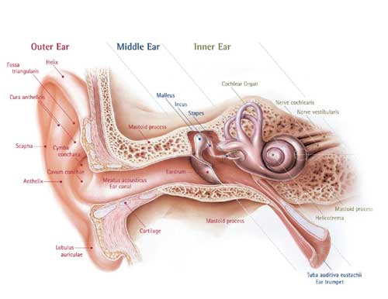
Introdução
O que é áudio?
Áudio é o som reproduzido por meios eletrônicos
Um som é produzido pela variação de pressão em um meio como o ar
Eles são criados pela vibração de um objeto que faz o ar ao seu redor vibrar
Autofalante provoca uma vibração no ar
Membrana auricular

Slide 3
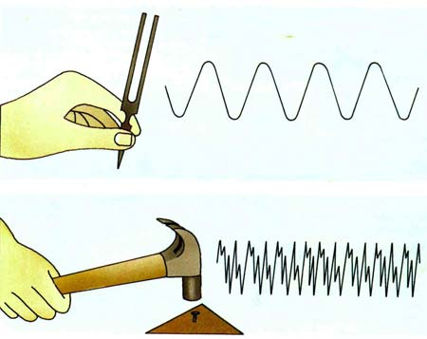
Introdução
As vibrações no ar se propagam como uma onda, chamada onda de som
Onda de som senoidal
Onda de som serrilhada
Notes:
Diapasão gera uma vibração constante.

Slide 4
Onda de Som
Uma onda de som é caracterizada por:
Amplitude: a força (ou altura) da onda
Comprimento: a distância entre dois pontos equivalentes
Frequência: número de vibrações por segundo
Comprimento
Amplitude
Baixa Frequência
Alta Frequência
Notes:
A frequência está diretamente relacionada com o comprimento da onda.

Slide 5
Onda de Som
Para a representação digital de um som as propriedades mais importantes são:
Amplitude: se traduz diretamente em volume, quanto maior a amplitude maior o volume do som
Frequência: o ouvido humano é capaz de distinguir sons com frequências que variam de 20Hz a 20000Hz
Amplitude
Baixa Frequência
Alta Frequência

Slide 6
Amostragem
Um arquivo de som guarda informações discretas sobre a onda de som:
Taxa de amostragem: quanto maior a taxa, mais fiel será a onda armazenada. Ex.: 11025, 22050, 44100, 48000, 96000, 192000 Hz
Amplitude
Taxa de amostragem

Slide 7
Amostragem
Um arquivo de som guarda informações discretas sobre a onda de som:
Bits: quanto mais bits forem usados, mais fiel será a onda armazenada. Ex.: 8, 16, 24 bits
3
2
Amplitude (2 bits)
1
0
Taxa de amostragem

Slide 8
Amostragem
A tabela abaixo mostra taxas de amostragem comumente utilizadas e suas aplicações
Amostragem | Uso
8000 Hz | Telefones (adequado para voz humana)
11025 Hz | Áudio de vídeos de baixa qualidade
22050 Hz | Efeitos sonoros em jogos
44100 Hz | Qualidade de CD
48000 Hz | Áudio de vídeos em formato DVD
96000 Hz | Áudio de Blue-Ray e HD DVD
192000 Hz | Áudio de Blue-Ray e HD DVD

Slide 9
Áudio em Jogos
Músicas e efeitos sonoros são elementos fundamentais para colocar o jogador dentro de um universo virtual
Elementos sonoros são comumente usados:
Fornecer tempo Ex.: urgência, tranquilidade, morte iminente
Passar emoção Ex.: romantismo, perda, sofrimento, expectativa
Passar autenticidade Ex.: efeitos sonoros (porta, passos, tiro, etc.)
Fornecer um retorno sonoro Ex.: click de ativação ou seleção, pneu derrapando

Slide 10
Áudio em Jogos
O Windows fornece várias APIs de áudio:
XAudio2: um motor para mixagem e processamento de áudio
XACT*: usada para criar conteúdo
X3DAudio*: usada para posicionar som 3D
XAPO*: usada para criar efeitos sonoros
* Utilizam XAudio2 para tarefas de baixo nível
XAudio2
É a solução indicada para jogos
Desenvolvido para Windows e Xbox
Notes:
Xaudio2 é uma API mais moderna que veio para substituir DirectSound e Xaudio. DirectSound não deve mais ser usada em novos projetos.

Slide 11
Áudio em Jogos
Designer de Áudio
Desenvolvedor
XACT 3.0 GUI
XMA/ADPC Encoder
XACT 3.0 Engine
X3DAudio
XAPO
XAudio2
Windows PC/ Xbox Console Hardware

Slide 12
XAudio 2
Características da API XAudio2
Transformações: aplica efeitos de Processamento Digital de Sinais (DSP) e filtragem no som
Mixagem: combina várias fontes diferentes de áudio em um único fluxo de som
Suporte a áudio comprimido: ADPCM (Windows), XMA (Xbox) e xWMA (Windows e Xbox)
Suporte a múltiplos canais e som surround
Modelo de API não bloqueante
Notes:
Exemplos de efeitos de DSP e filtragem: eco, entonação (grave, agudo), reverberação, oclusão, corte das frequências baixas ou altas de um som Pulse Code Modulation (PCM) e Adaptive Delta Pulse Code Modulation (ADPCM) são subclasses do formato de arquivo .WAV. Com PCM, os dados para o arquivo .WAV são armazenados em amostras lineares, enquanto que com ADPCM são armazenados deltas entre amostras.

Slide 13
XAudio2
XAudio2 trabalha com dois conceitos:
Voices são os objetos usados para representar, processar, manipular e tocar áudio
Audio Graph é uma coleção de Voices
Existem vários tipos de Voices:
Source Voices: representam os dados de áudio
Submix Voices: fazem manipulações no áudio
Mastering Voices: recebem os dados de Source Voices ou Submix Voices e os enviam para o hardware de áudio

Slide 14
XAudio2
Audio Graph: o áudio inicia em uma Source Voice, opcionalmente passa por uma ou mais Submix Voices e é enviado para uma Mastering Voice
Áudio
Áudio
Áudio
Source Voices
Source Voices
Source Voices
Submix Voices
Mastering Voices
Hardware de Áudio
Notes:
Uma submix voice é útil para aplicar efeitos sonoros sobre um conjunto de source voices. Por exemplo, poderia-se utilizar uma submix voice para controlar o volume de todos sons ao mesmo tempo, servindo como volume mestre.

Slide 15
Inicializando XAudio2
Criar uma instância da engine XAudio2
Criar uma Mastering Voice:
IXAudio2 * audioEngine = nullptr;
XAudio2Create(&audioEngine, 0, XAUDIO2_DEFAULT_PROCESSOR);
IXAudio2MasteringVoice * masterVoice = nullptr;
audioEngine->CreateMasteringVoice(
&masterVoice, // endereço do objeto
AUDIO2_DEFAULT_CHANNELS, // número de canais do sistema
XAUDIO2_DEFAULT_SAMPLERATE, // taxa de amostragem padrão (44100)
0, // sempre zero
0, // índice do dispositivo de áudio
NULL); // cascata de efeitos a serem usados
Notes:
XAudio2Create(objeto do tipo IXAudio2, sempre Zero, número da CPU para processar áudio)

Slide 16
Formato de Dados RIFF
Resource Interchange File Format (RIFF) é um formato genérico de arquivo usado para armazenar dados em blocos
É o formato usado pelos arquivos .wav
O primeiro bloco, chamado 'RIFF', contém o tipo do arquivo (WAVE para .wav) nos primeiros 4 bytes e os demais blocos no resto da sua seção de dados
'RIFF' WAVE
bloco
bloco

Slide 17
Formato de Dados RIFF
O tipo de dado armazenado num bloco é indicado por um código de 4 caracteres
'fmt ' : contém o cabeçalho do arquivo que deve ser carregado em um registro WAVEFORMATEXTENSIBLE (.wav)
'data' : contém os dados do áudio que devem ser carregados em um registro XAUDIO2_BUFFER e passados para uma Source Voice
'RIFF' WAVE
'fmt' (cabeçalho)
'data' (dados de áudio)

Slide 18
Carregando Arquivo WAVE
Carregar o arquivo de áudio
Copiar as seções fmt e data do arquivo:
// abre o arquivo de áudio para leitura
string fileName = "Resources/Intro.wav";
HANDLE hFile = CreateFile(fileName.c_str(), GENERIC_READ, FILE_SHARE_READ, NULL, OPEN_EXISTING, 0, NULL);
// localiza e copia o bloco 'fmt' para WAVEFORMATEXTENSIBLE
FindChunk(hFile, fourccFMT, dwChunkSize, dwChunkPosition);
ReadChunkData(hFile, &wfx, dwChunkSize, dwChunkPosition);
// localiza e copia o bloco 'data' para XAUDIO2_BUFFER
FindChunk(hFile, fourccDATA, dwChunkSize, dwChunkPosition);
BYTE * pDataBuffer = new BYTE[dwChunkSize];
ReadChunkData(hFile, pDataBuffer, dwChunkSize, dwChunkPosition);
Notes:
FindChunk irá localizar um bloco (segundo parâmetro) e atualizar os valores de dwChunkSize e dwChunkPosition (terceiro e quarto parâmetros) de forma que eles apontem para o bloco requisitado. Estes valores serão passados para ReadChunkData que irá ler o bloco para a posição de memória indicada (segundo parâmetro).

Slide 19
Tocando Áudio
Inicializar o registro XAUDIO2_BUFFER
Criar Source Voice:
Tocar áudio:
// preenche o registro XAUDIO2_BUFFER
buffer.AudioBytes = dwChunkSize; // tamanho do buffer em bytes
buffer.pAudioData = pDataBuffer; // dados (bits) do áudio
buffer.Flags = XAUDIO2_END_OF_STREAM; // buffer único
audioEngine->CreateSourceVoice(&sourceVoice, (WAVEFORMATEX*) &wfx);
sourceVoice->SubmitSourceBuffer(&buffer);
sourceVoice->Start();
»
Notes:
» Mostrar implementação das classes Sound e Audio no projeto SoundDemo do material de apoio.

Slide 20
Resumo
Música e efeitos sonoros são elementos importantes para fornecer autenticidade ao mundo virtual do jogo
O DirectX fornece a biblioteca XAudio2 para os desenvolvedores de jogos
Permite construir um sistema de áudio
Faz mixagem de diversas fontes
Permite aplicação de transformações e efeitos
Pode ser usado tanto no Windows como no Xbox
Trabalha com o formato RIFF
Formato usado nos arquivos .wav

